Slide 1
Gradient Descent

Slide 2
Mục lục
1
Giới thiệu
2
Tổng quan Gradient Descent
3
Gradient Descent với hàm nhiều biến
4
Gradient Descent với hồi quy tuyến tính
5
Vấn đề với cực tiểu địa phương
6
Nesterov Accelerated Gradient

Slide 3
1. Giới thiệu

Slide 4
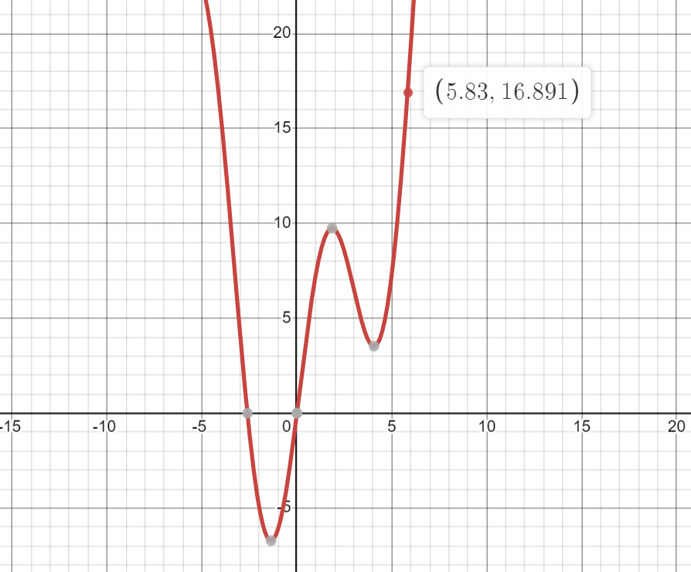
1. Giới thiệu
Tìm bộ tham số tại đó Lost function là nhỏ nhất
Sử dụng phương pháp Gradient Descent
Hướng tiếp cận: xuất phát từ 1 điểm, tiến dần đến điểm cực tiểu bằng phép lặp

Slide 5
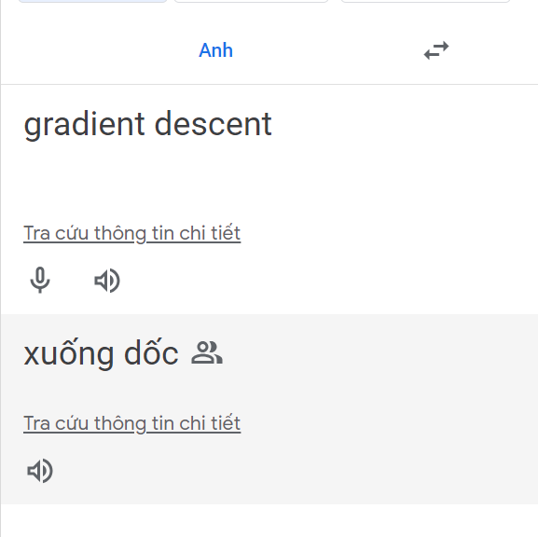
1. Giới thiệu
Tìm bộ tham số tại đó Lost function là nhỏ nhất
Sử dụng phương pháp Gradient Descent
Hướng tiếp cận: xuất phát từ 1 điểm, tiến dần đến điểm cực tiểu bằng phép lặp

Slide 6
2. Tổng quan Gradient Descent

Slide 7
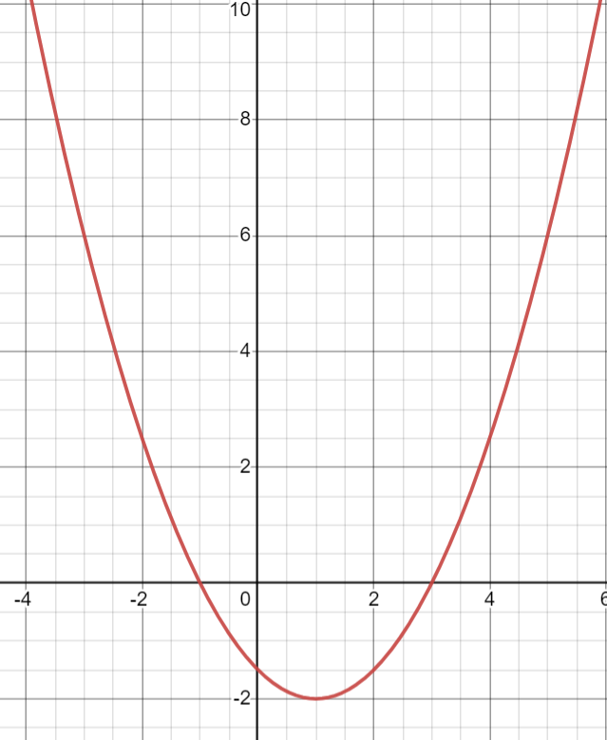
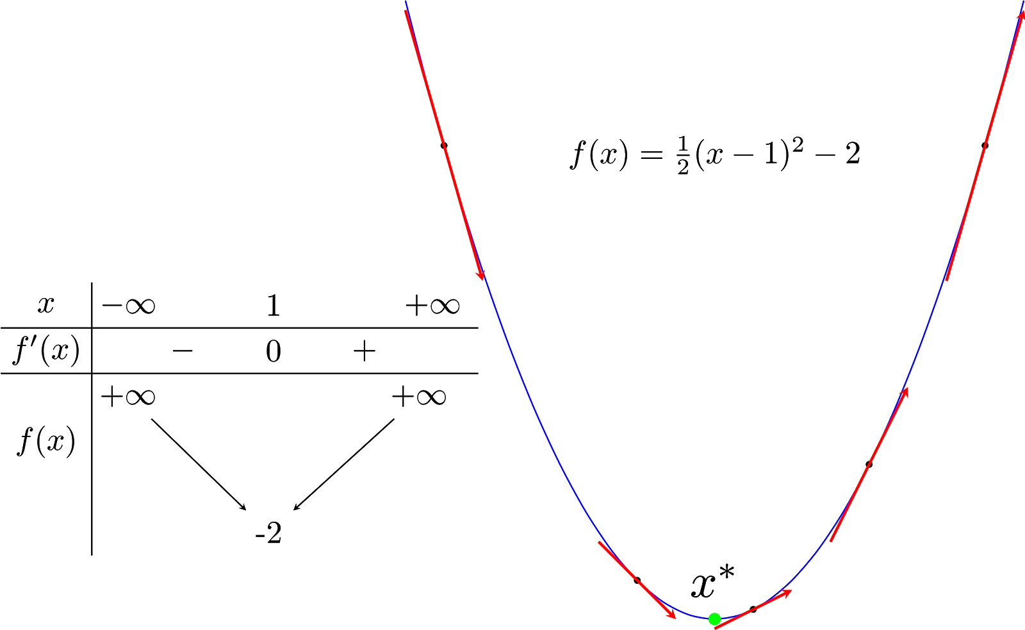
2. Tổng quan GD
x_{t}

Slide 8
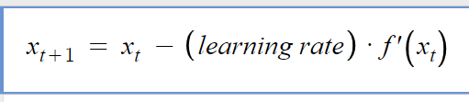
2. Tổng quan GD
x_{t}

Slide 9
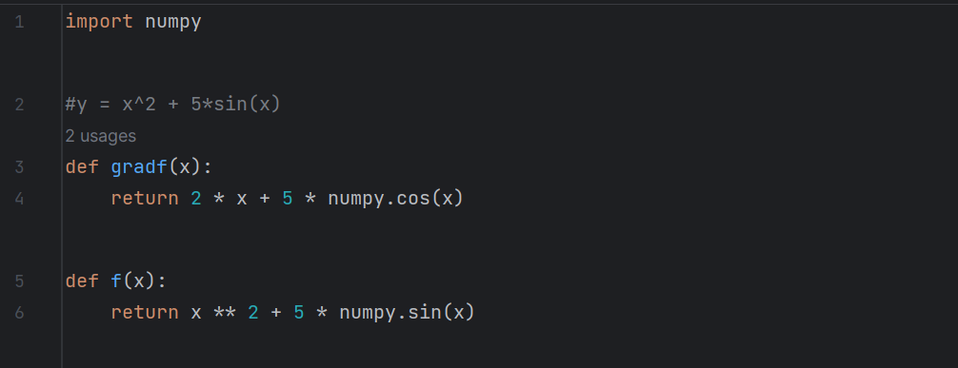
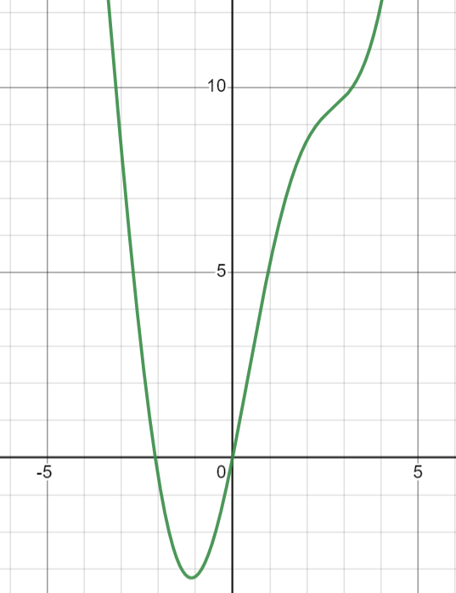
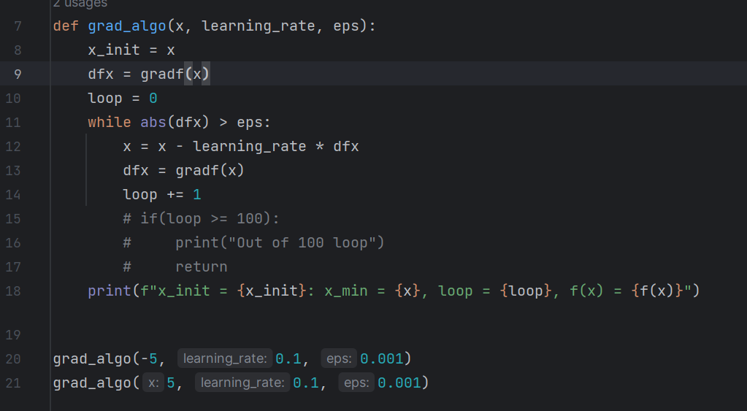
2. Tổng quan GD
Ví dụ:
Đạo hàm:

Slide 10
2. Tổng quan GD
Điểm khởi tạo khác nhau

Slide 11
2. Tổng quan GD
learning_rate khác nhau

Slide 12
3. Gradient Descent với hàm nhiều biến

Slide 13
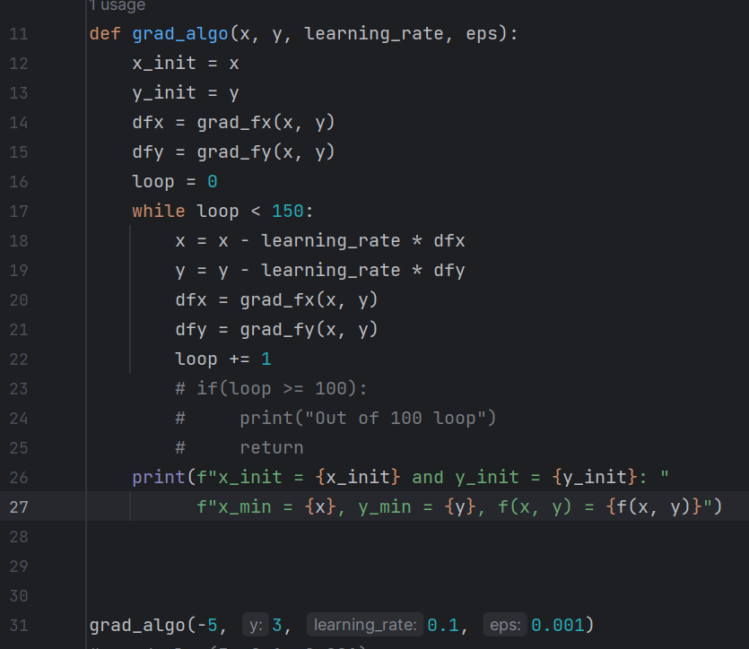
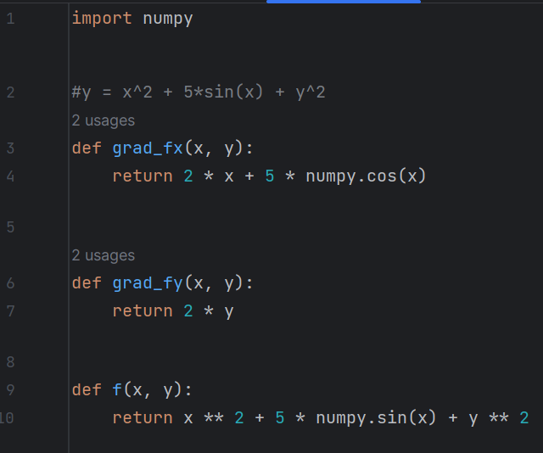
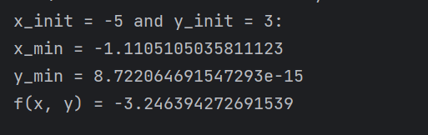
3. GD hàm nhiều biến
Lưu ý: cập nhật hết các biến rồi sau đó mới tính đạo hàm tiếp theo

Slide 14
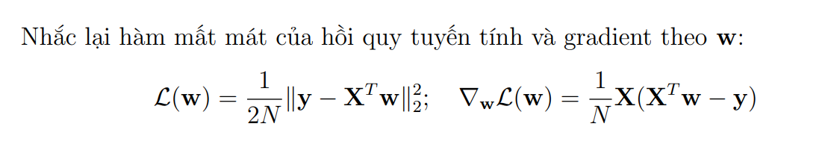
4. Gradient Descent với bài toán hồi quy tuyến tính

Slide 15

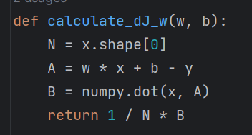
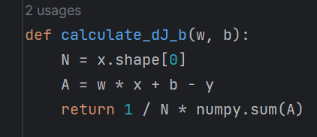
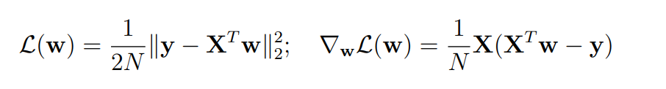
4. Gradient Descent với bài toán hồi quy tuyến tính
Tạo 1000 điểm dữ liệu
Thực hiện thuật toán GD hai biến

Slide 16
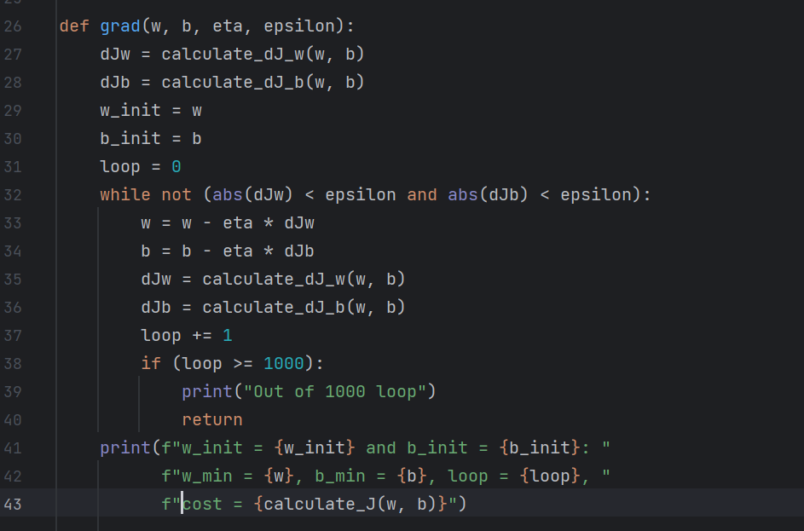
4. Gradient Descent với bài toán hồi quy tuyến tính
Tạo 1000 điểm dữ liệu
Thực hiện thuật toán GD hai biến

Slide 17
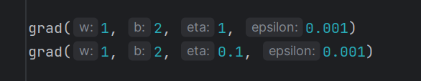
4. Gradient Descent với bài toán hồi quy tuyến tính
Tạo 1000 điểm dữ liệu
Thực hiện thuật toán GD hai biến

Slide 18
5. Vấn đề với cực tiểu địa phương

Slide 19


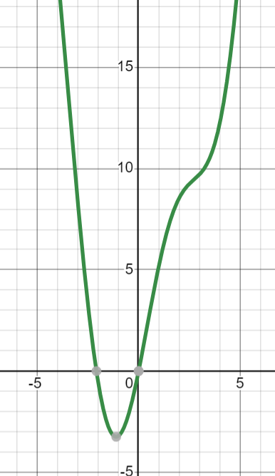
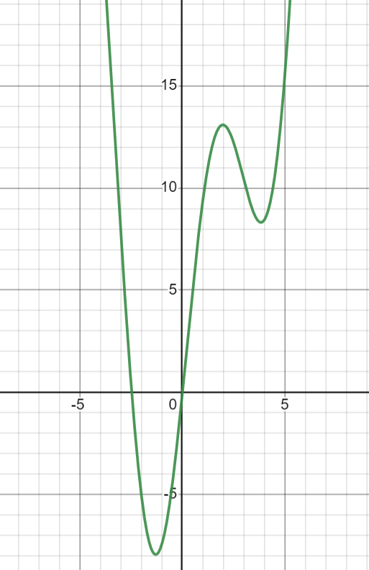
5. Vấn đề với cực tiểu địa phương

Slide 20
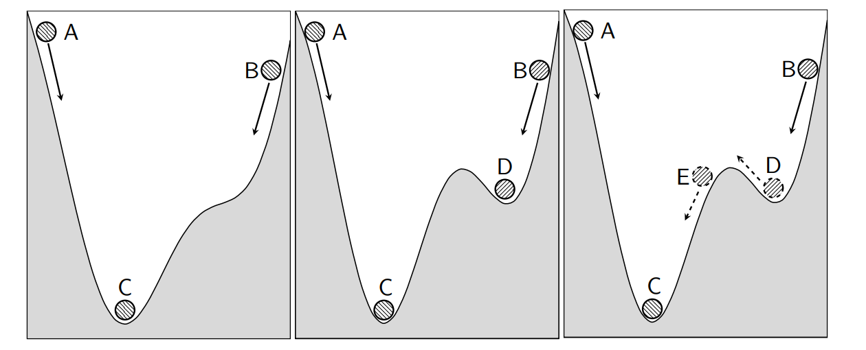
5. Vấn đề với cực tiểu địa phương

Slide 21



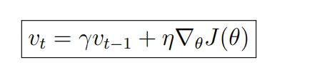


5. Vấn đề với cực tiểu địa phương
Để vượt qua được cực tiểu địa phương, ta cần thêm vào lượng thay đổi ở mỗi vòng lặp một đại lượng: momentum (đà)
= 0.9

Slide 22
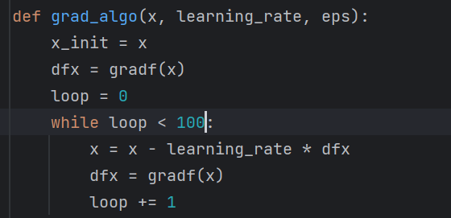
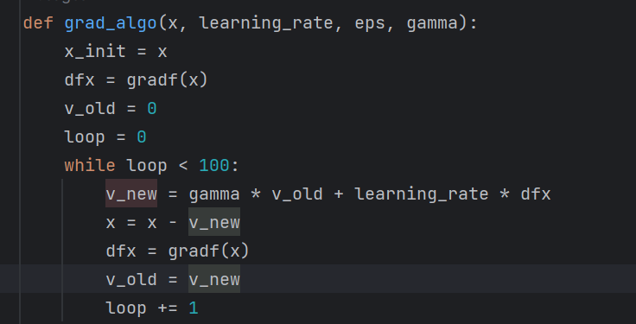


5. Vấn đề với cực tiểu địa phương
GD_no_momentum
GD_momentum
Kết quả

Slide 23
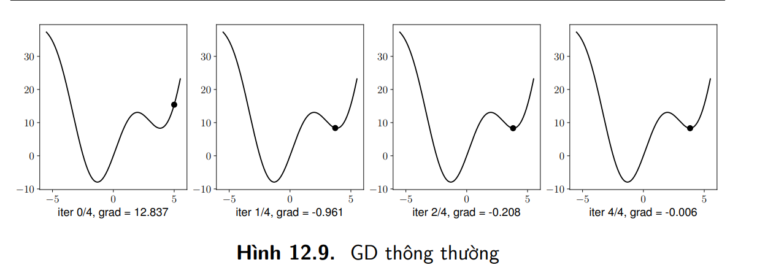
5. Vấn đề với cực tiểu địa phương

Slide 24
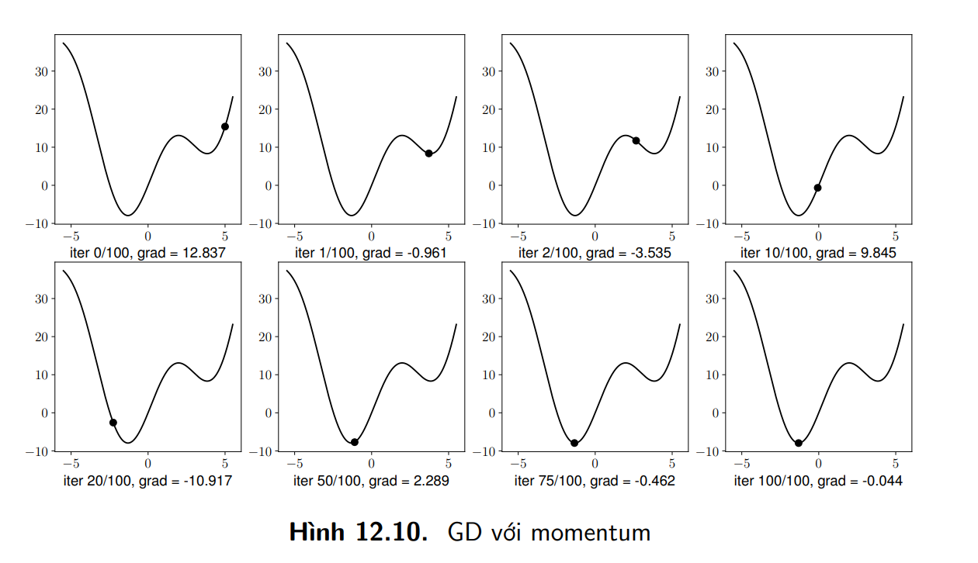
5. Vấn đề với cực tiểu địa phương

Slide 25
6. Nesterov accelerated gradient
NAG

Slide 26
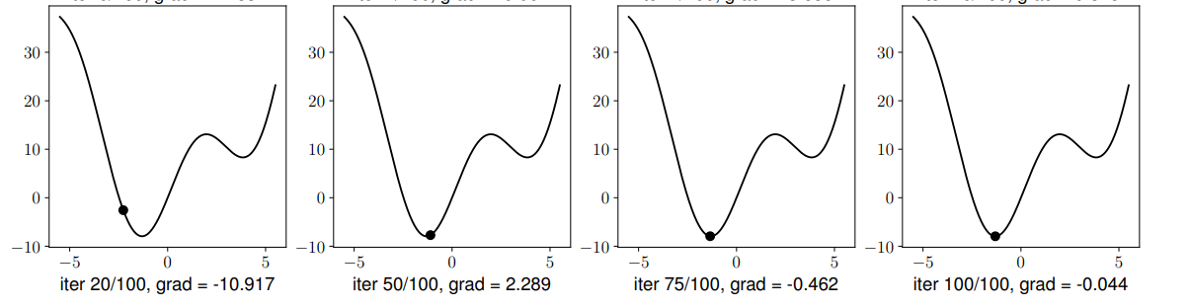

6. Nesterov accelerated gradient

Slide 27
6. Nesterov accelerated gradient
GD_momentum
GD_momentum_nag

Slide 28
Cần bổ sung: Stochastic Gradient Descent vs Batch Gradient Descent

Slide 29
References:
1. Sách “Machine Learning cơ bản” – Vũ Hữu Tiệp
2. Khóa học: https://www.coursera.org/specializations/machine-learning-introduction
3. Slide Gradient Descent – Lê Nhật Huy

Slide 30
Thanks for watching!
Q & A

Slide 32
Mục lục
01
02
03
Giới thiệu
Gradient Descent
Stochastic & Mini-batch Gradient Descent

Slide 33
3. Stochastic Gradient Descent & Mini-batch Gradient Descent

Slide 34
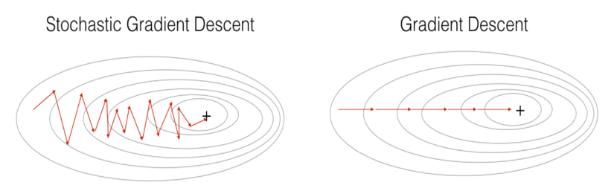
3.1. Stochastic Gradient Descent
Epoch: một lần duyệt qua tất cả các điểm trên dữ liệu
Thuật toán: tại 1 thời điểm, chỉ tính đạo hàm tại 1 điểm x_{i}, sau đó cập nhật lại θ

Slide 35
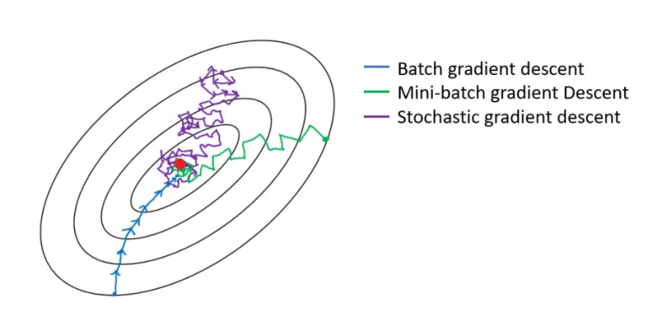
3.2. Mini-batch Gradient Descent
Kết hợp giữa Batch Gradient Descent và Stochastic Gradient Descent.
Thuật toán: tại 1 thời điểm, tính đạo hàm tại m điểm x_{i} trên tổng số N điểm (m << N), sau đó cập nhật lại θ

Slide 36
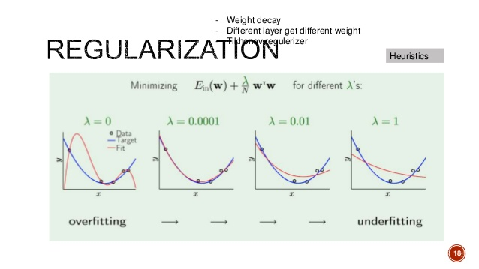
Bonus: Regularization
Để áp dụng được Gradient Descent 1 cách hiệu quả thì trước hết ta phải tìm được 1 hàm dự đoán phù hợp
Nếu không áp dụng Regularization thì ta có thể tìm ra các hàm dự đoán bị overfitting hoặc underfitting
Khi đó việc ta đi tìm cực tiểu sẽ trở nên vô nghĩa

Slide 37
Tài liệu tham khảo
https://www.coursera.org/learn/machine-learning/lecture/8SpIM/gradient-descent
https://machinelearningcoban.com/2017/01/12/gradientdescent/
https://viblo.asia/p/optimizer-hieu-sau-ve-cac-thuat-toan-toi-uu-gdsgdadam-Qbq5QQ9E5D8

